Slide 1
Notes:
“ ”

Slide 2
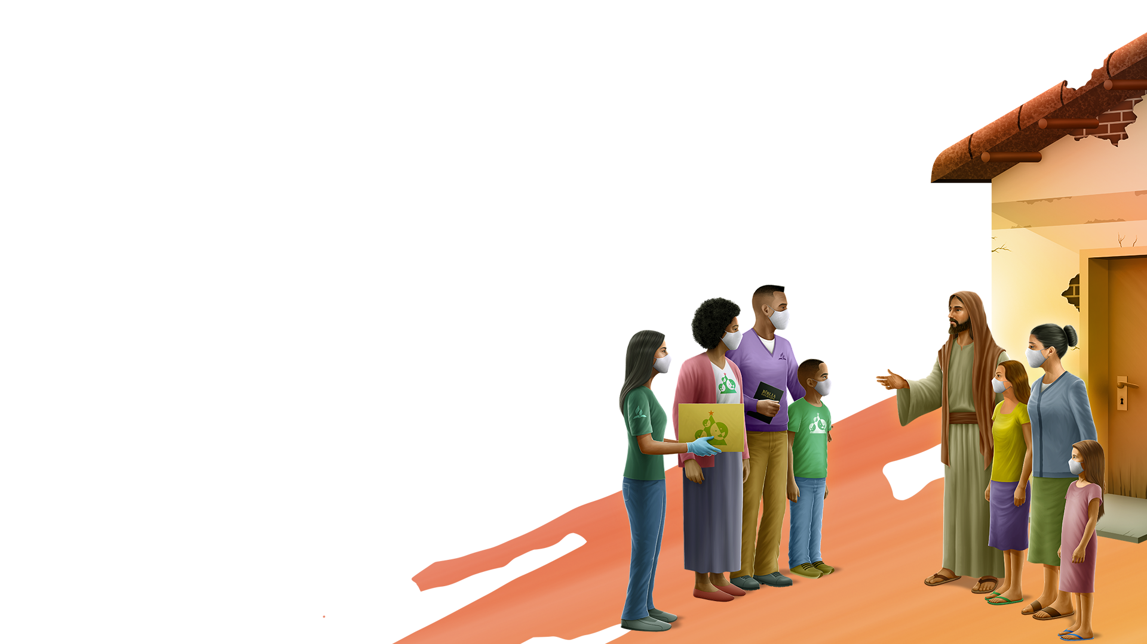
Notes:
“ ”

Slide 3
O Rei, respondendo, lhes dirá: Em verdade vos afirmo que, sempre que o fizestes a um destes Meus pequeninos irmãos, a Mim o fizestes.
Mateus 25:40
Notes:
O Rei, respondendo, lhes dirá: Em verdade vos afirmo que, sempre que o fizestes a um destes Meus pequeninos irmãos, a Mim o fizestes. Mateus 25:40

Slide 4
Notes:
Introdução

Slide 5
demonstrava interesse pelas outras pessoas.
Notes:
Considerando que Jesus demonstrava interesse pelas outras pessoas, especialmente os sofredores e perdidos, seria de se esperar que Ele tivesse muito a dizer sobre o cuidado com os outros. Suas palavras confirmam essa expectativa.
O ensino de Jesus é prático, centrado no significado de viver como seguidor de Deus. Sendo assim, vemos que o Senhor nos recomenda que pratiquemos atos de justiça, bondade e misericórdia como aqueles que Ele mesmo praticou enquanto esteve na Terra. Se seguirmos Seu exemplo, ministraremos aos outros como Ele fez.

Slide 6
também falou sobre o reino dos Céus.
Notes:
Jesus também falou sobre o reino dos Céus. Em Sua descrição, esse reino é uma realidade da qual podemos fazer parte hoje. É um modo de viver que funciona com um conjunto diferente de prioridades, valores e moral em comparação com os elementos encontrados nos reinos terrestres. Os ensinamentos de Cristo estabelecem o modelo para esse reino, o qual inclui uma forte ênfase em nossa maneira de servir a Deus e, ao servir-Lhe, na forma como devemos nos relacionar com os outros. Também descobrimos que servir aos outros – cuidar de suas necessidades e elevá-los – é uma forma de servir diretamente a Deus.

Slide 7
Notes:
APRESENTANDO O SERMÃO DA MONTANHA

Slide 8
Sermão da Montanha
Notes:
O sermão (ou coleção de ensinamentos) mais longo de Jesus é o Sermão da Montanha. Sua descrição de três capítulos sobre a vida no reino de Deus começa com uma declaração de valores que veio a ser conhecida como as “Bem-aventuranças”.

Slide 9
Identificam os súditos do
Notes:
As “bem-aventuranças” são valores diferentes dos padrões do mundo e identificam os súditos do reino dos Céus.
Juntamente com a profunda aplicação espiritual dessas palavras, não devemos perder de vista sua interpretação prática. Jesus falou sobre reconhecer a pobreza em nós e em nosso mundo. Ele também falou sobre retidão (traduzida como “justiça” em algumas versões da Bíblia), humildade, misericórdia, pacificação e pureza de coração. Devemos observar a diferença prática que essas qualidades fazem em nossa vida e em nosso mundo quando são vividas. Essa interpretação prática é enfatizada nas declarações seguintes de Jesus, nas quais Ele instou com Seus discípulos a ser sal e luz no mundo (Mt 5:13-16).

Slide 10
fazem a diferença nos contextos em que são adicionados.
Notes:
Quando usados apropriadamente, o sal e a luz fazem a diferença nos contextos em que são adicionados. O sal traz sabor e preserva os alimentos aos quais é acrescentado. Ele simboliza o bem que devemos fazer para os que nos rodeiam. Semelhantemente, a luz afasta a escuridão, revelando obstáculos e perigos, tornando uma casa ou cidade mais segura e apresentando um ponto de referência para nossa localização e navegação, mesmo a certa distância. Jesus mostrou que devemos resplandecer como a luz em uma noite escura: “Assim brilhe também a vossa luz diante dos homens, para que vejam as vossas boas obras e glorifiquem a vosso Pai que está nos Céus” (Mt 5:16).

Slide 11
quando temos um coração puro, praticamos a humildade, mostramos misericórdia, promovemos a paz e resistimos à opressão.
Notes:
Os símbolos do sal e da luz indicam a responsabilidade dos discípulos em influenciar e melhorar a vida dos que estão à sua volta. Somos sal e luz quando temos um coração puro, praticamos a humildade, mostramos misericórdia, promovemos a paz e resistimos à opressão. Portanto, Jesus começou esse sermão com o chamado a incorporar esses valores de Seu reino, às vezes desprezados.

Slide 12
Notes:
VENCENDO O MAL COM O BEM

Slide 13
Quando consideramos o ensino de Jesus, vale a pena ter em mente Seus interlocutores e as circunstâncias em que eles viviam.
Notes:
Quando consideramos o ensino de Jesus, vale a pena ter em mente Seus interlocutores e as circunstâncias em que eles viviam. Jesus havia começado a atrair multidões das regiões em que havia ministrado (veja). A maioria era de pessoas comuns, vivendo sob o domínio do Império Romano, mas alguns eram governantes judeus e líderes religiosos. A vida das pessoas comuns era difícil. Elas tinham poucas escolhas para sua vida, que era sobrecarregada por pesados impostos e pela tradição religiosa.

Slide 14
Ao ensinar essas pessoas, Jesus estava evidentemente interessado em oferecer-lhes um modo de:
Notes:
Ao ensinar essas pessoas, Jesus estava evidentemente interessado em oferecer-lhes um modo de viver bem, com dignidade e coragem, quaisquer que fossem as circunstâncias. Um exemplo disso encontra-se em Mateus 5:38-48. Na língua portuguesa, estas ordens – “dar a outra face”, “dar também a capa” e “andar a segunda milha” – são bem conhecidas como clichês. Mas essa familiaridade interpreta mal as ações e atitudes radicais que Jesus ensinou nesse texto.

Slide 15
Os cenários descritos por Jesus eram experiências comuns para muitos que O ouviam.
Esses ouvintes eram muitas vezes agredidos violentamente por seus
Notes:
Os cenários descritos por Jesus eram experiências comuns para muitos que O ouviam. Esses ouvintes eram muitas vezes agredidos violentamente por seus “superiores” ou senhores. Muitas vezes ficavam endividados e perdiam sua propriedade para os proprietários de terras e credores. Muitas vezes eram pressionados pelos soldados romanos e forçados a trabalhar arduamente. Jesus ensinou o povo a responder com integridade, a tratar os opressores melhor do que eles mereciam e, ao fazê-lo, a resistir à perda de sua humanidade. Embora esses opressores tentassem exercer seu poder, as pessoas do povo sempre tiveram a liberdade de escolher como reagiriam e, resistindo de maneira não violenta e respondendo generosamente, expunham os males de opressão e injustiça que estavam sendo cometidos contra elas.

Slide 16
Notes:
MEUS PEQUENINOS IRMÃOS

Slide 17
Ocasião em que Jesus recebeu uma pergunta e deu uma resposta bastante diferente da expectativa, registrada em
Notes:
Outra ocasião em que Jesus recebeu uma pergunta e deu uma resposta bastante diferente da expectativa de Seus interlocutores se encontra no sermão registrado em Mateus 24 e 25. Os discípulos foram a Jesus e perguntaram sobre a destruição do templo em Jerusalém e sobre o momento de Seu retorno (veja Mt 24:1-3). A conclusão de Sua prolongada resposta a essa pergunta se referiu à prática de alimentar os famintos, dar de beber aos sedentos, acolher os estrangeiros, vestir o nu, cuidar dos enfermos e visitar os que estavam na prisão. Ele lhes assegurou:

Slide 18
Sempre que o fizestes a um destes Meus pequeninos irmãos, a Mim o fizestes.
Mateus 25:40
Sempre que o deixastes de fazer a um destes mais pequeninos, a Mim o deixastes de fazer.
Mateus 25:45
Notes:
“Sempre que o fizestes a um destes Meus pequeninos irmãos, a Mim o fizestes” (Mt 25:40) e “Sempre que o deixastes de fazer a um destes mais pequeninos, a Mim o deixastes de fazer” (Mt 25:45).

Slide 19
Jesus apresentou respostas mais diretas às perguntas dos discípulos,
dando sinais e advertências sobre a destruição de Jerusalém e o fim dos tempos, mas Ele enfatizou a necessidade de “vigiar” e viver de maneira apropriada à luz da promessa de Sua segunda vinda.
Notes:
Isso está relacionado às perguntas que deram início a esse ensinamento equivalente a uma descrição do juízo final. Ao longo de Mateus 24, Jesus apresentou respostas mais diretas às perguntas dos discípulos, dando sinais e advertências sobre a destruição de Jerusalém e o fim dos tempos, mas enfatizou a necessidade de “vigiar” e viver de maneira apropriada à luz da promessa de Sua segunda vinda.

Slide 20
Na primeira parte de Mateus 25, vemos:
virgens sábias e tolas
a necessidade de preparação para um retorno inesperado ou demorado;
três servos
a necessidade de viver de modo correto e produtivo enquanto O aguardamos;
uma especificidade quanto às tarefas com as quais o povo de Deus deve estar ocupado.
ovelhas e bodes
Notes:
Na primeira parte de Mateus 25, a história das virgens sábias e das tolas instiga a necessidade de preparação para um retorno inesperado ou demorado. A história dos três servos apresenta a necessidade de viver de modo correto e produtivo enquanto O aguardamos. Em seguida, a parábola das ovelhas e bodes é muito mais específica quanto às tarefas com as quais o povo de Deus deve estar ocupado.

Slide 21
Jesus disse que, quando servimos aos outros, estamos servindo a Ele.
Notes:
Em Mateus 25:31-46, Jesus disse que, quando servimos aos outros, estamos servindo a Ele. Essa declaração deve transformar todos os nossos relacionamentos e atitudes. Imagine poder convidar Jesus para uma refeição ou visitá-Lo no hospital ou na prisão. [...] Jesus disse que fazemos isso quando oferecemos esse serviço às pessoas de nossa comunidade. Que oportunidade incrível Ele nos oferece dessa maneira!

Slide 22
Notes:
CONCLUSÃO

Slide 23
Cristo derriba a parede de separação, o amor-próprio, o separatista preconceito de nacionalidade, e ensina amor a toda a família humana. Ergue os homens do estreito círculo que lhes prescreve o egoísmo; elimina todos os limites territoriais e as convencionais distinções da sociedade. Não faz diferença entre vizinhos e estrangeiros, amigos e inimigos. Ele nos ensina a considerar a toda alma necessitada como nosso semelhante, e o mundo como o nosso campo.
Ellen G. White, O Maior Discurso de Cristo, p. 42
Notes:
“Cristo derriba a parede de separação, o amor-próprio, o separatista preconceito de nacionalidade, e ensina amor a toda a família humana. Ergue os homens do estreito círculo que lhes prescreve o egoísmo; elimina todos os limites territoriais e as convencionais distinções da sociedade. Não faz diferença entre vizinhos e estrangeiros, amigos e inimigos. Ele nos ensina a considerar a toda alma necessitada como nosso semelhante, e o mundo como o nosso campo” (Ellen G. White, O Maior Discurso de Cristo, p. 42).

Slide 24
A norma da regra áurea é a verdadeira norma do cristianismo; tudo que a deixa de cumprir é um engano. Uma religião que induz os homens a estimarem em pouco os seres humanos, avaliados por Cristo em tão alto valor que por eles Se deu; uma religião que nos leve a negligenciar as necessidades humanas, seus sofrimentos ou direitos, é religião espúria. Menosprezando os direitos do pobre, do sofredor e do pecador, estamo-nos demonstrando traidores a Cristo. É porque os homens usam o nome de Cristo ao passo que Lhe negam o caráter na vida que vivem, que o cristianismo tem no mundo tão pouco poder.
Ellen G. White, O Maior Discurso de Cristo, p. 136, 137
Notes:
“A norma da regra áurea é a verdadeira norma do cristianismo; tudo que a deixa de cumprir é um engano. Uma religião que induz os homens a estimarem em pouco os seres humanos, avaliados por Cristo em tão alto valor que por eles Se deu; uma religião que nos leve a negligenciar as necessidades humanas, seus sofrimentos ou direitos, é religião espúria. Menosprezando os direitos do pobre, do sofredor e do pecador, estamo-nos demonstrando traidores a Cristo. É porque os homens usam o nome de Cristo ao passo que Lhe negam o caráter na vida que vivem, que o cristianismo tem no mundo tão pouco poder” (Ellen G. White, O Maior Discurso de Cristo, p. 136, 137).

Slide 25
Notes:
Em Mateus 25:31-40, lemos: “Quando, pois vier o Filho do homem na sua glória, e todos os anjos com ele, então se assentará no trono da sua glória; (32) e diante dele serão reunidas todas as nações; e ele separará uns dos outros, como o pastor separa as ovelhas dos cabritos; (33) e porá as ovelhas à sua direita, mas os cabritos à esquerda. (34) Então dirá o Rei aos que estiverem à sua direita: Vinde, benditos de meu Pai. Possuí por herança o reino que vos está preparado desde a fundação do mundo; (35) porque tive fome, e me destes de comer; tive sede, e me destes de beber; era forasteiro, e me acolhestes; (36) estava nu, e me vestistes; adoeci, e me visitastes; estava na prisão e fostes ver-me. (37) Então os justos lhe perguntarão: Senhor, quando te vimos com fome, e te demos de comer? ou com sede, e te demos de beber? (38) Quando te vimos forasteiro, e te acolhemos? ou nu, e te vestimos? (39) Quando te vimos enfermo, ou na prisão, e fomos visitar-te? (40) E responder-lhes-á o Rei: Em verdade vos digo que, sempre que o fizestes a um destes meus irmãos, mesmo dos mais pequeninos, a mim o fizestes”.

Slide 26
Os ensinos de Jesus estabelecem um modo de vida diferente para os cidadãos de
Notes:
Os ensinos de Jesus estabelecem um modo de vida diferente para os cidadãos de Seu reino.

Slide 27
Ele ampliou a ênfase em cuidar dos pobres e oprimidos, destacando que Seus seguidores viverão de modo compassivo enquanto aguardam
Notes:
Com base no Antigo Testamento, Ele ampliou a ênfase em cuidar dos pobres e oprimidos, destacando que Seus seguidores viverão de modo compassivo enquanto aguardam Seu retorno.
Autor: Geraldo L. Beulke Jr.

